Slide 1
Gevaarlijke stoffen

Slide 2
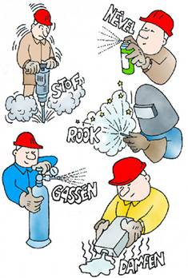
8. Gevaarlijke stoffen 8.2 Blootstelling aan gevaarlijke stoffen
thema
C
Opname via:
Spijsvertering eten
ademhaling
huid
Maatregelen ter voorkoming van blootstelling:
Bronaanpak. (vervanging stof)
ventilatie
scheiden mens en bron
PBM’s

Slide 3
Scheiden bij de bron

Slide 4
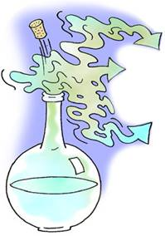
8. Gevaarlijke stoffen 8.3 Grenswaarden en reukwaarneming
thema
C
Vergiftiging:
Acuut Meteen
Chronisch. Op langere termijn
Grenswaarde:
8 uur/dag, 40 uur/ week
volwassen, gezond persoon
normale werkomstandigheden
Reukgrens: geen goede aanduiding!

Slide 5
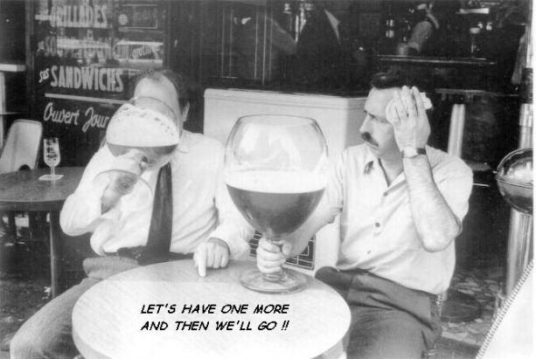
grens waarde

Slide 6
Grenswaarde = MAC waarde
MAXIMAAL
AANVAARDBARE
CONCENTRATIE

Slide 7
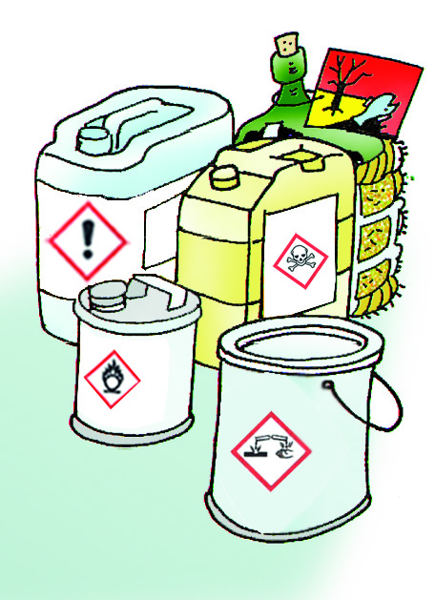
8. Gevaarlijke stoffen 8.4 Veel voorkomende gevaarlijke stoffen
thema
C
Soorten:
(Organische) oplosmiddelen
Cyclische verbindingen (benzeen, kankerverwekkend)
Zuren en logen
Zware metalen
Koolmonoxide. (kolendamp, dodelijk)
Asbest
Cement
Huishoudmiddelen

Slide 8
Lezen!

Slide 9
Handelen!

Slide 10
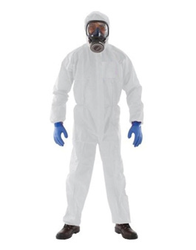
8. Gevaarlijke stoffen 8.5 Biologische stoffen
thema
C
Risico’s bij blootstelling:
infecties;
vergiftigingen;
allergie;
schimmels.
Wanneer?
bij contact met dieren
werken in riolen
werken in vervuilde grond of afvalverwerking
werken in bepaalde afdelingen van ziekenhuizen en verpleegcentra

Slide 11
Zoönose. dierverzorging
Hevige hoofdpijn.
Koude rillingen.
Zweten.
Spierpijn.
Misselijkheid.
Diarree.
Q koorts door geiten.

Slide 12
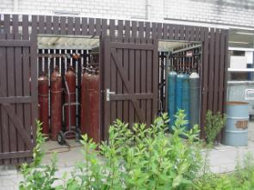
8. Gevaarlijke stoffen 8.6 Industriële gascilinders
thema
C
Aandachtspunten:
Kleurcodering op schouder van cilinder.
Correct opslaan.
Voldoende ventilatie van opslagruimte.
Nooit opslaan in of bij kelders, putten en sleuven.
Zuurstofflessen gescheiden houden van flessen met brandbare gassen.
Aangepaste blusmiddelen.
Water als koelmiddel bij opslagruimte.

Slide 13
Kleurcodering

Slide 14
9.1 Electriciteit
Gevaren en risico’s…

Slide 15
Biertje?

Slide 16
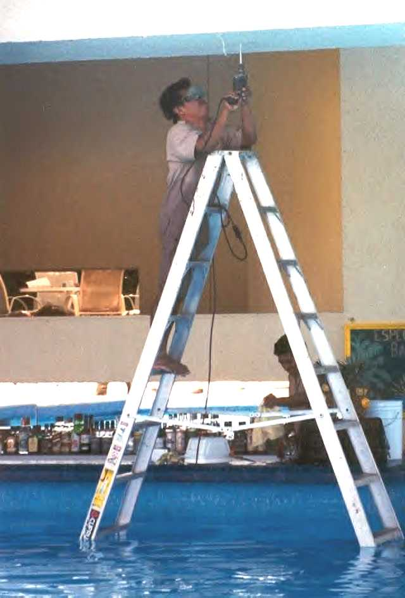

Slide 17
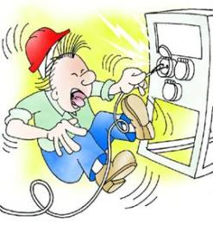
9. Elektriciteit 9.1 Elektriciteit, gevaren en risico’s
thema
C
Ongevallen:
weerstand kleiner → stroomsterkte groter → warmte ontwikkeling groter
De grootte en aard van het letsel is afhankelijk van:
weg van stroom door lichaam
aanrakingsoppervlak
stroomsterkte
tijd stroomdoorgang
soort en hoogte spanning
lichamelijke conditie

Slide 18
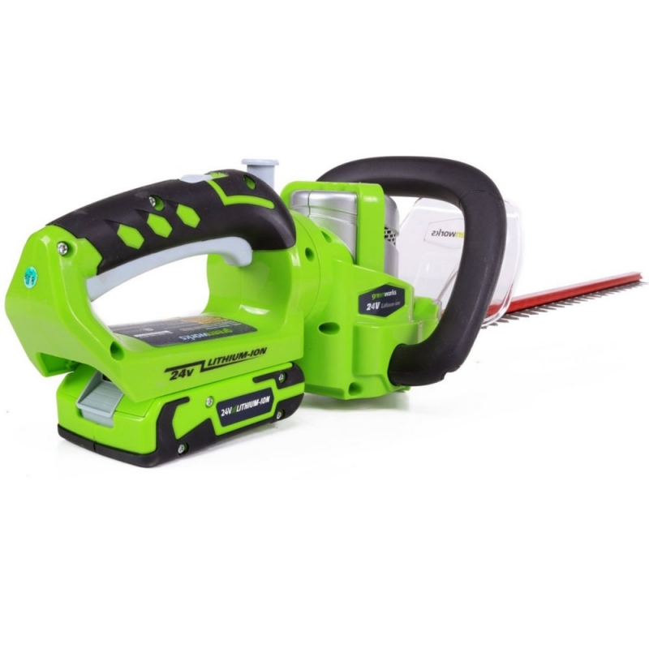
Accu en elektrisch gereedschap

Slide 19
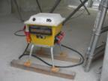
9. Elektriciteit 9.2 Veilig werken met elektriciteit
thema
C
Gebruik dubbel geïsoleerd gereedschap
Laat installaties en gereedschap keuren (NEN3140)
Alleen handelingen door deskundigen:
Geen deskundigheid? NIET AANKOMEN!
Bij bouwstroomaansluiting: aardlekschakelaar in elektrische voeding (aanspreekwaarde 30 mA);
Aarding van metalen werkplaats- en opslagcontainers;
Aarding stalen steigers;
Veilige spanning: max. 120 V gelijkspanning (=) of
max. 50 V wisselspanning (~)

Slide 20
9. Elektriciteit 9.3 Bijzondere gevaren bij elektriciteit
thema
C
Statische elektriciteit, veiligheidsmaatregelen:
toevoegen anti-statische dope (ASA)
beperken stroomsnelheid
valhoogte van product in opslagvat beperken
goede aarding leidingen, apparatuur, tanks
hogedrukspuit aarden
toepassen inert gas (bijvoorbeeld stikstof)
aansluiten op aardleidingnet
verhogen luchtvochtigheid bij droge stof
draag altijd antistatische PBM’s

Slide 21
10.1 brand en explosie

Slide 22
brandwonden

Slide 23
10. Brand en explosie 10.1 Brand en explosie
thema
C
Brand: brandbare stof + zuurstof + ontsteking
Explosie: veel schade door drukgolf
Rook: beperkt zicht
schadelijke stoffen en gassen
Hitte: kans op ernstig letsel (huid, luchtwegen)
Extra brandgevaar: zuurstof >22%

Slide 24
explosiegevaar

Slide 25
brandvijfhoek

Slide 26
Vlampunt, zelfontbranding
Vlampunt:
Temperatuur waarbij een vlam of vonk voldoende is om in brand te vliegen.
Ether vlampunt: -45 graden Celcius.
Zelfontbranding
Diesel kan, zeker onder druk, zelf ontbranden, zonder vlam…

Slide 27
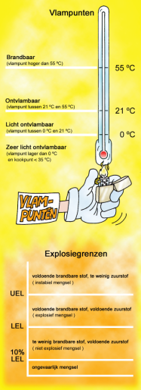
10. Brand en explosie 10.2 Brand en explosiegevaarlijke omgeving
thema
C
Vlampunt:
temperatuur waarbij damp van vloeistof kan ontsteken
Explosie: zeer snelle brand met drukgolf
Explosiegebied: tussen explosiegrens LEL en UEL
Werken in explosiegevaarlijke omgeving:
gebruik alleen explosieveilig gereedschap
draag antistatische kleding

Slide 28
explosiegrenzen

Slide 29
10. Brand en explosie 10.3 Brandklassen en blusmiddelen
thema
C

Slide 30
brandklassen

Slide 31
10. Brand en explosie 10.4 Wat te doen bij brand?
thema
C
Bij ontdekken brand:
eigen veiligheid eerst!
meld de brand (112 of intern alarmnummer)
waarschuw anderen in de omgeving
sluit ramen en deuren
volg de aangegeven vluchtroute
Alleen blussen als het mogelijk is!
Bij alarm:
schakel ontstekingsbronnen uit
verlaat de ruimte / omgeving
meld je op de verzamelplaats

